Slide 1
Fast Tile-Based Adaptive Sampling With User-Specified Spectra
Florent Wachtel¹ – Adrien Pilleboue¹ – David Coeurjolly² – Katherin Breeden³ – Gurprit Singh¹ – Gaël Cathelin¹ – Fernando de Goes⁴ – Mathieu Desbrun⁴ – Victor Ostromoukhov^{1,2$}
1
2
3
4
Notes:
Méthode échantillonnage basé pavage
Generer distribution avec control spectral
Travail collaboration stanford caltech

Slide 2
Problem Statement
Find a discrete sample distribution of density locally proportional to d(x, y)
Given a density function d(x, y)
Notes:
Definir échantillonnage discretisation fonction continue
Intuitivement on veut distribution également répartie + densité local prop. Fonction
Caractéristique distribution role majeur sur qualité des applications qui les utilise : reconstruction / calcul intégrale.

Slide 3
Why it is essential?
Two main issues when sampling a function
Noise not enough samples
Aliasing regularities in sampling
Reference
Notes:
Par exemple, manque local d’échantillons peut générer reconstruction bruité
On peut aussi rencontrer probleme aliasing. Proviennent d’interaction entre regularité

Slide 4


Context
Regular sampling
Uniform
Aliasing when sampling frequency is under Nyquist frequency
Fourier Spectrum
Distribution
Random sampling
No regularity
All frequency equally sampled
Holes and Heaps
Fourier Spectrum
Distribution
Notes:
Méthode simple échantillonnage suivant grille rectangulaire
Avantage échantillonne domaine uniform
Expose à Aliasing freq éch. < 2x freq. Max fonction
Autre solution simple position échantillon aléatoirement
Avantage, toute freq échantillonné -> Fourier constant
Garantie pas uniformité local -> trous et tas éch.
Produit resultat bruité après reconstruction / intégration

Slide 5


Previous works: Advanced Methods
Poisson Disk Methods
Stochastic
Force uniformity with exclusion disk
[Cook 1986][McCool 1992][Wei 2008]
Fourier Spectrum
Distribution
Optimization-based Methods
Minimize energy function
[Balzer 2009][Fattal 2011] [Schlomer 2011][de Goes 2012]
Fourier Spectrum
Distribution
Notes:
Depuis année 1980, beaucoup algorithme pour améliorer qualité éch. /éch.
Methode Disque de Poisson, tirage aléatoire + garantie distance minimale -> uniformité
Autre méthode basé optimisation : minimisation fonction d’énergie associé éch.
Actuellement meilleure qualité.
Remarque pas de pique freq spectre -> minimisation aliasing

Slide 6



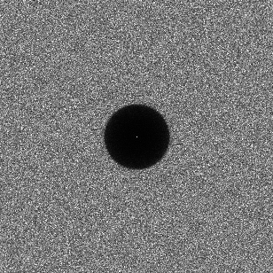
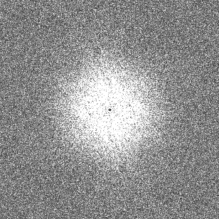
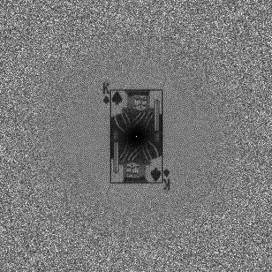
Previous works: General Noise Methods
Different sampling application may need different spectral characteristics.
[Wei 2011][Zhou 2012][Oztireli 2012][Heck 2013]
Distribution
Distribution
Distribution
Fourier spectrum
Fourier spectrum
Fourier spectrum
Notes:
Toute méthode produise bruit-bleu, mais autre type peut-être nécessaire.
Depuis 2 ans, nouvelle méthodes permettent générer distribution avec contrôle spectral.
Permet generer des distribution avec meilleure caracteristique pour une application donné.

Slide 7
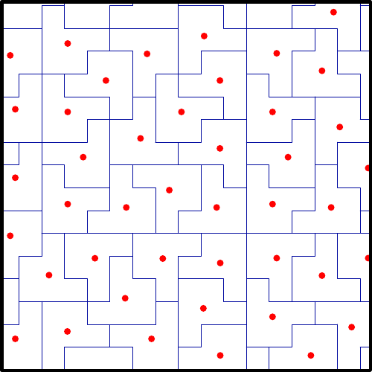
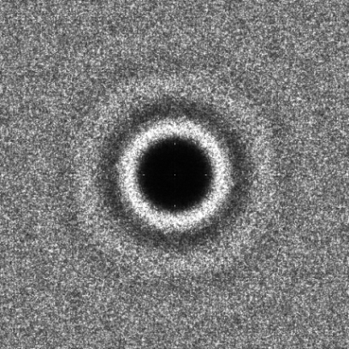
Previous works: Tile-based Methods
Store precomputed samples in a hierarchical and non-periodic tiling system.
[Ostrom et al. 2004, 2007] [Kopf et al. 2006] [Lagae et al. 2006]
Penrose tiling
Polyominoes tiling
Fourier spectrum before optimization
Fourier spectrum after optimization
Fourier spectrum before optimization
Fourier spectrum after optimization
Notes:
La plupart ces méthodes éch. pas utilisable application pratique a cause complexité / lenteur.
Méthodes basé pavage but diminuer complexité tout en conservant qualité.
Principe: stocker distribution à travers système pavage hierarchique et non-périodique.
Pavage présent, précédente méthode basé pavage. Spectre barycentre bcp piques.
Meme après optimisation, a cause de regularité intrinseque du pavage.

Slide 8
Previous works: Positioning
Notes:
Propose méthode échantillonnage dépasse probleme précédente méthode basé pavage
Et genere distribution qualité équivalente meilleure méthode état de l’art.
Peut générer distribution avec un spectre de fourier imposé.

Slide 9
Outline
Hierarchical Tiling
Non-periodic Tiling
No pattern/regularities
Spectral control
Notes:
Pour arriver à ce résultat il faut systeme de pavage hierarchique et non-periodique et avec un minimum de régularité.
Ce pavage support système d’échantillonage avec control spectral.

Slide 10
Base lattice
Hexagonal lattice
Recursive subdivision scheme

Slide 11
Polyhexes & Subdivision
11 possible trihexes
Subdivision rule for each trihexes

Slide 12
Comparison with previous works
Penrose
Polyominoes
Trihexes
Notes:
Voici ce que l’on obtient lorsque l’on utilise ce système de pavage.
//Comparaison – pics – anisotropie – blue-noise
//Reste des pics: barycentre sur grille + alignement sur les bords

Slide 13
Irregular quasi-hexagonal lattice
Start from a standard hexagonal lattice

Slide 14
Irregular quasi-hexagonal lattice
Construct a quasi-hexagonal lattice of hextile

Slide 15
Irregular quasi-hexagonal lattice
Reassign hextile border to obtain triple-edge modifiers

Slide 16
Irregular quasi-hexagonal lattice
A triple-edge modifier

Slide 17
Irregular quasi-hexagonal lattice
A triple-edge modifier define 3 binary words (A,B,C)

Slide 18
Irregular quasi-hexagonal lattice
These words are randomly set with an equal number of positive bits

Slide 19
Irregular quasi-hexagonal lattice
Each triple-edge modifiers is randomly set

Slide 20
Irregular quasi-hexagonal lattice
This construction garantee an equal capacity for all irregular hextiles

Slide 21
Irregular quasi-hexagonal lattice

Slide 22
Irregular Polyhex
Subdivision rule for each irregular trihexes
11∙ λ possible irregular trihexes

Slide 23
Comparison with previous works
Penrose
Polyominoes
Trihexes
Irregular Trihexes

Slide 24
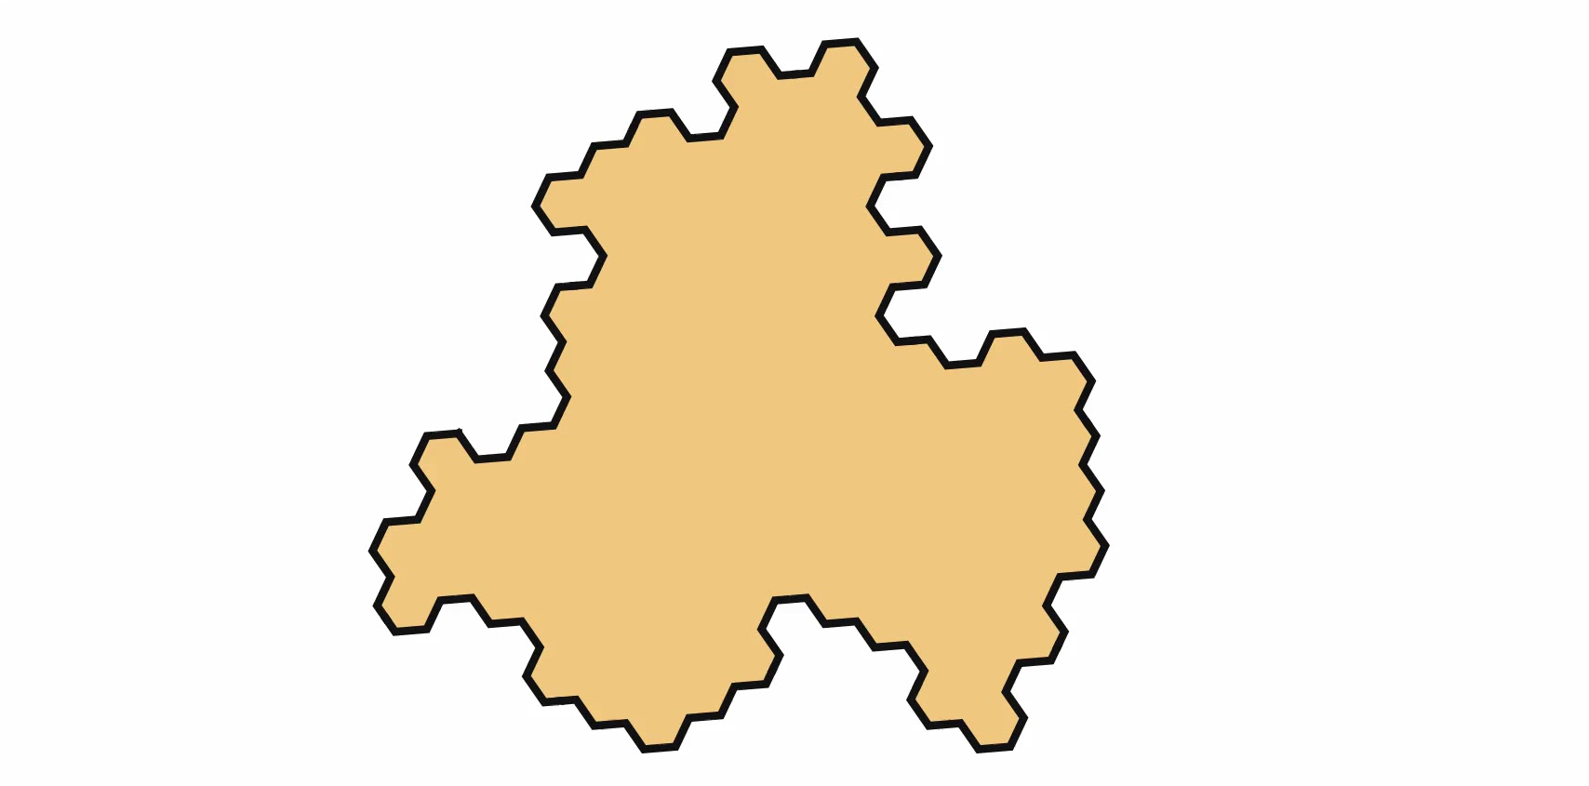
Sampling generation

Slide 25
Sampling optimization

Slide 26
Sampling optimization

Slide 27
Sampling optimization

Slide 28
Results
Comparison with previous tile-based sampling methods
Penrose
Recursive Wang Tiles
Polyominoes
Our result

Slide 29
Results
Uniform blue-noise sampling
BNOT [De Goes et al. 2012]
Our result

Slide 30
Results
Uniform step noise sampling
Step using [Heck et al. 2013]
Our result

Slide 31
Results
Examplar based sampling

Slide 32
Results
Time in seconds to generate a distribution of N samples
Methods | 10k | 50k | 1M | 10M
CCVT | 157.000 | 4880.000 | - | -
BNOT | 6.000 | 65.000 | 10738.000 | -
General Noise (GPU) | 10.110 | 13.910 | 147.500 | -
Penrose | 0.730 | 4.550 | 11.800 | 80.400
Wang Tiles | 0.004 | 0.018 | 0.345 | 3.420
Polyominoes | 0.053 | 0.254 | 18.900 | 19.600
Ours | 0.016 | 0.067 | 0.989 | 9.280

Slide 33
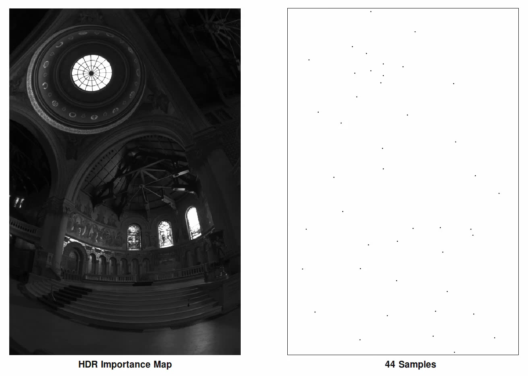
Results
Adaptive blue-noise sampling

Slide 34
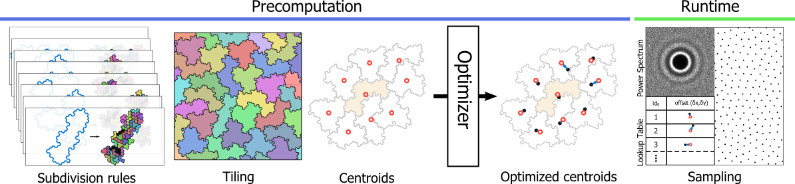
Overall pipeline

Slide 35
Contributions
A Novel Tiling System
Centroid Spectrum Free of Spurious Peaks
Hierarchical
Non-periodic
A Novel Sampling System
Spectral Control
Adaptive
Fast ( > 1M points /sec. /core )
Paper, supp. material and source code: http://liris.cnrs.fr/polyhex

